Slide 1
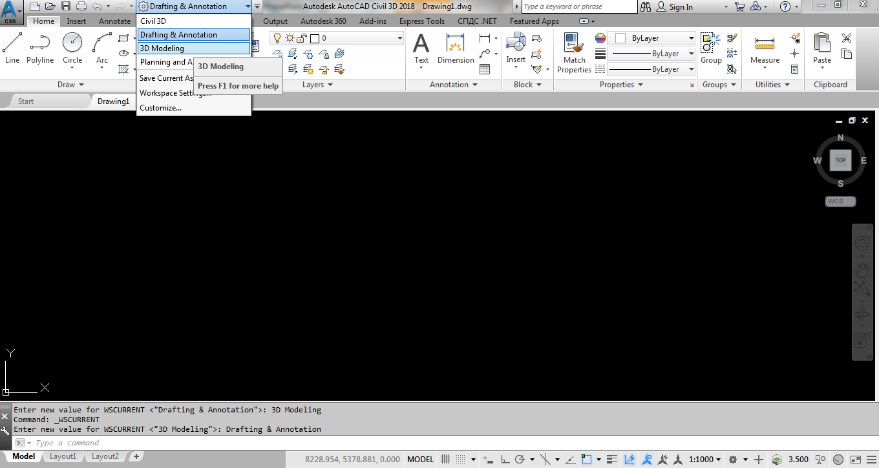
AULA 5 Desenho Técnico Assistido por Computador
Para a modelação 3D o Autocad oferece um ambiente de trabalho apropriado, designado 3D Modeling:

Slide 2
AULA 5 Desenho Técnico Assistido por Computador
Como se pode verificar, o aspecto da Ribon sofreu algumas alterações: continuam disponíveis as funções de desenho (palete Draw) e as funções de alteração do desenho (palete Modify) mas surgiram novas funções.

Slide 3
AULA 5 Desenho Técnico Assistido por Computador
Quando se passa da modelação 2D para a modelação 3D é necessário considerar, para além dos eixos X e Y, o eixo Z. No entanto, a área gráfica na qual se desenha continua bidimensional, sempre o plano XY do referencial associada à vista activa.
Como se considera uma terceira dimensão, é necessário acrescentar uma terceira coordenada; normalmente utilizam-se coordenadas cartesianas, embora nalguns casos seja mais prático utilizar coordenadas cilíndricas ou coordenadas esféricas, tanto absolutas como relativas.

Slide 4
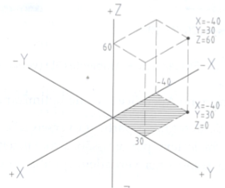
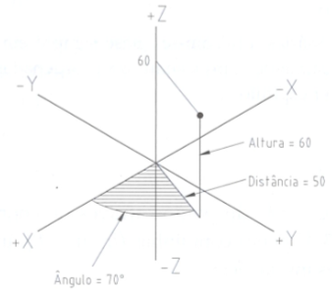
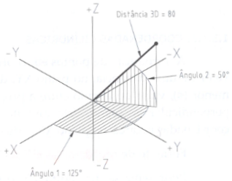
AULA 5 Desenho Técnico Assistido por Computador
Coordenadas cartesianas: X,Y,Z
Coordenadas cilíndricas: distância<ângulo,altura
Coordenadas esféricas: distância<ângulo1<ângulo2

Slide 5
AULA 5 Desenho Técnico Assistido por Computador
Um referencial contém a definição de um plano de trabalho, com uma origem e direcções X e Y específicas e com o eixo Z ortogonal ao plano XY.
O AutoCAD possui um referencial fixo (global) designado por WCS (World Coordinate System) e é neste referencial que o programa regista as coordenadas dos objectos do desenho.
A utilização de outros referenciais (UCS) (User Coordinate System) é essencial para a modelação 3D, pois para se desenhar num dado plano, esse plano tem que coincidir com o plano da área gráfica, razão pela qual é necessário frequentemente alterar o plano de trabalho XY.

Slide 6
AULA 5 Desenho Técnico Assistido por Computador
No AutoCAD é possível criar múltiplos sistemas de coordenadas e de gravar as respectivas características para posterior utilização; no caso de se utilizarem diferentes janelas, cada uma pode ter um referencial distinto, sendo as operações de introdução de coordenadas e de visualização efectuadas relativamente ao sistema de coordenadas da janela activa.

Slide 7
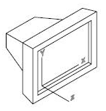
AULA 5 Desenho Técnico Assistido por Computador
O sistema WCS, World Coordinate System, é o sistema fixo e global com o qual estamos acostumados a trabalhar: a direção dos eixos X e Y é indicada no ícone localizado no canto inferior esquerdo da área gráfica.
O AutoCAD é um programa que funciona vectorialmente, ou seja, cada ponto na área gráfica corresponde a um vector com a origem em X=0 e Y=0, com determinado comprimento e um ângulo com relação ao eixo X, apontando para a posição do ponto.
A área de trabalho mostra (por default) sempre o primeiro quadrante, ou seja, a parte do plano onde X e Y que são positivos.

Slide 8
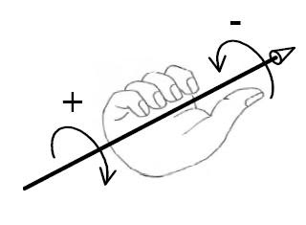
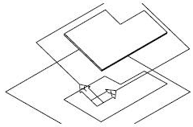
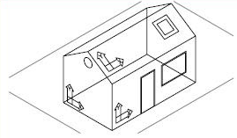
AULA 5 Desenho Técnico Assistido por Computador
O UCS, User Coordinate System, é o sistema móvel e local definido pelo utilizador em que os eixos X, Y e Z podem assumir qualquer direcção, sendo a origem definida pela intersecção dos eixos, ortogonais entre si e respeitando a regra da mão direita.
Diferentes UCS criados para desenho nas fachadas e telhado
O UCS pode ter qualquer origem e é um Sistema de Coordenadas do Utilizador que permite definir diferentes planos de trabalho (XY) de acordo com a necessidade do desenho. É possível empregar vários UCS’s num determinado desenho.

Slide 9
AULA 5 Desenho Técnico Assistido por Computador
É POSSÍVEL DEFINIR UM UCS POR QUALQUER UMA DAS SEGUINTES FORMAS:
DEFINIR UMA NOVA ORIGEM
ALINHAR OS EIXOS COM UM DADO OBJECTO.
UMA VEZ DEFINIDO E UTILIZADO UM UCS, PODE SER GUARDADO E REUTILIZADO MAIS TARDE, APAGADO OU FAZE-LO COINCIDENTE COM O WCS.

Slide 10
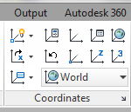
AULA 5 Desenho Técnico Assistido por Computador
Define um UCS usando 3 pontos
Alinha o UCS segundo um dado eixo Z
Define um UCS através de uma mudança de origem

Slide 11
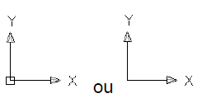
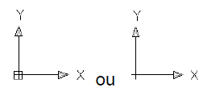
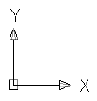
AULA 5 Desenho Técnico Assistido por Computador
O ícone do UCS ajuda a visualizar como estão posicionados os eixos no sistema de coordenadas corrente:
o quadrado na base do ícone indica que o sistema que está a ser utilizado é o WCS; se o quadrado não aparecer o sistema é o UCS
o sinal “+” localizado na base indica que o ícone do referencial está localizado na origem do sistema de coordenadas (WCS ou UCS)
quando o sistema de coordenadas utilizado estiver a ser visto de cima, os eixos X e Y estão unidos dentro do quadrado da base;

Slide 12
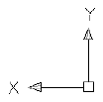
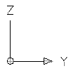
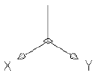
AULA 5 Desenho Técnico Assistido por Computador
quando o sistema de coordenadas utilizado estiver a ser visto de baixo, os eixos X e Y não estão unidos dentro do quadrado da base
o círculo na base do ícone indica que o plano de trabalho (plano XY) está perpendicular à janela de visualização, não sendo recomendado realizar qualquer edição
sistema de coordenadas em posição 3D visualizado de cima
sistema de coordenadas em posição 3D visualizado de baixo

Slide 13
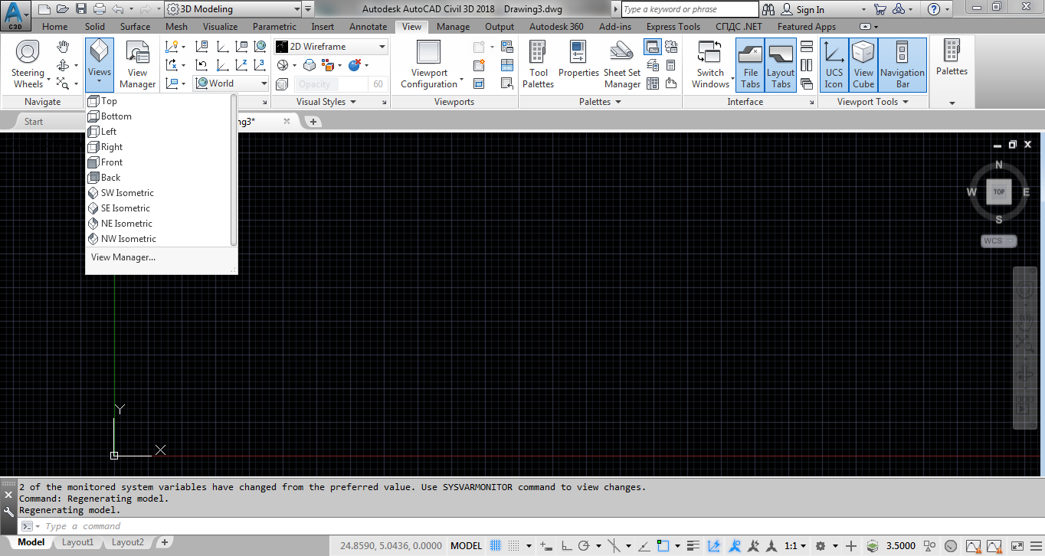
AULA 5 Desenho Técnico Assistido por Computador

Slide 14
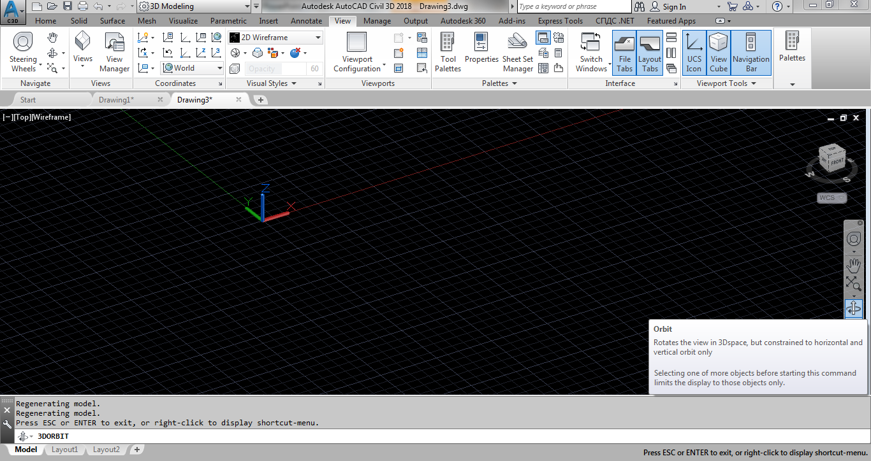
AULA 5 Desenho Técnico Assistido por Computador

Slide 15
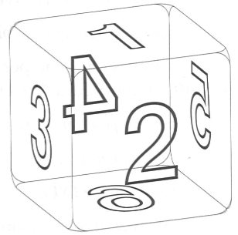
AULA 5 Desenho Técnico Assistido por Computador
Criar o dado conforme a figura, sendo que o comprimento da aresta é igual a 10:

Slide 16
AULA 5 Desenho Técnico Assistido por Computador
File+New
Command: RECTANG
Specify first corner point or [Chamfer Elevation Fillet Thickness Width]: 0,0
Specify other corner point or [Area Dimensions Rotation]: 10,10
Command: COPY
Select object
Specify base point or [Displacement mOde Multiply]: 0,0,10
View + Orbit + Free Orbit
Command: LINE
Specify first point:
Specify next point:

Slide 17
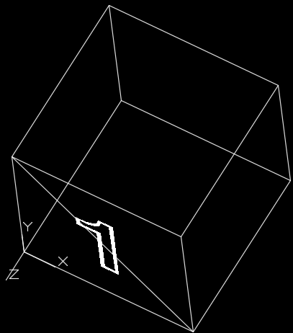
AULA 5 Desenho Técnico Assistido por Computador
Tools + New UCS + 3Point
Specify origin of UCS or [Face NAmed Object Previous View World X Y Z Zaxis]:
Specify point on positive portion of X-axis:
Specify point on positive Y portion of the UCS XY plane:
Colocar LINE na diagonal da face onde o texto vai ser colocado
Command: STYLE
font=Swis721BdOulBT
height=5
Command: DTEXT
Specify start point of text or [Justify Style]:
Enter an option [Left Center Right Aligned Middle Fil TL TC TR ML MC MR BL BC BR]:
Specify rotation angle of text <0>:
Text: 1

Slide 18
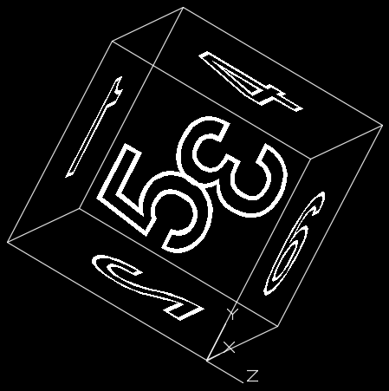
AULA 5 Desenho Técnico Assistido por Computador
Repetir o procedimento para as restantes 5 faces, de acordo com a figura.

Slide 19
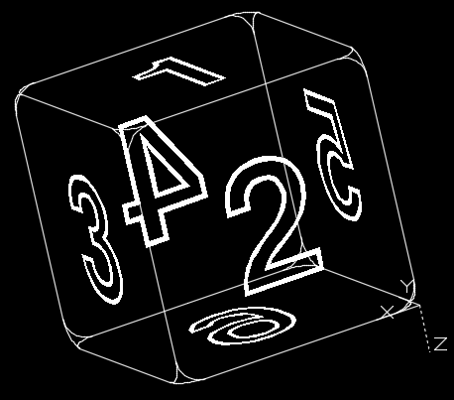
AULA 5 Desenho Técnico Assistido por Computador
Aplicar o comando FILLET com raio 1 entre as várias arestas. Para o efeito, é necessário transformar os 2 rectângulos originais em lines utilizando o comando EXPLODE.
Command: FILLET
Mode=Trim
Radius=1
Multiple
Seleccionar as linhas 2 a 2

Slide 20
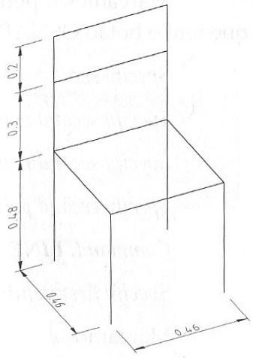
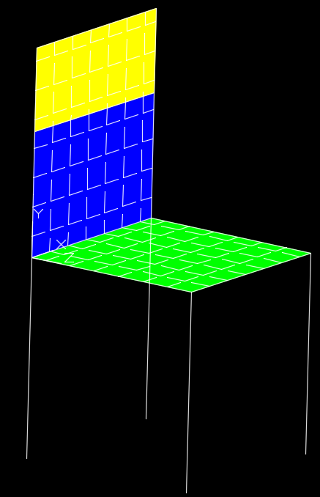
AULA 5 Desenho Técnico Assistido por Computador
Criar a cadeira com as dimensões indicadas; aplicar um hatch com o padrão ANGLE (scale=0.01) e com as cores da figura.

Slide 21
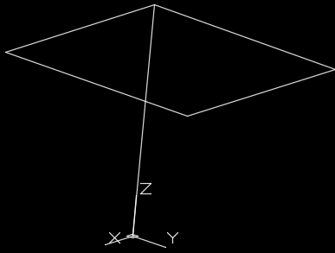
AULA 5 Desenho Técnico Assistido por Computador
Command: LINE
Specify first point: 0,0
Specify next point or [Undo]: 0,0,0.48
Specify next point or [Undo]: @0.46,0
Specify next point or [Close Undo]: @0,0.46
Specify next point or [Close Undo]: @-0.46,0
Specify next point or [Close Undo]: @0,-0.46
Specify next point or [Close Undo]:Enter
View + Orbit + FreeOrbit

Slide 22
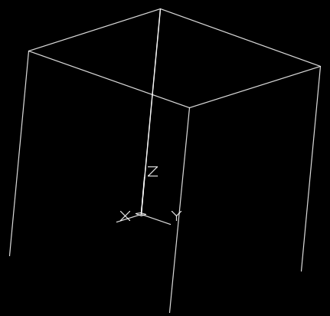
AULA 5 Desenho Técnico Assistido por Computador
Copiar a linha vertical que representa a perna da cadeira para os restantes 3 vértices, repetindo o comando:
Command: COPY
Select objects
Enter
Specify base point or [Displacement]:
Desenhar as costas da cadeira: identificar o vértice de coordenadas
planimétricas (0,0) que define a parte de trás da cadeira:
Command: LINE
Specify first point: identificar ponto (0,0,0.48)
Specify next point or [Undo]: @0,0,0.5
Specify next point or [Undo]: @0.46,0
Specify next point or [Undo]: identificar o ponto (0.46,0,0.48)

Slide 23
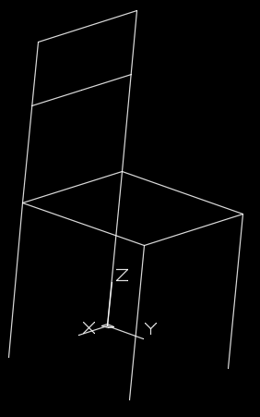
AULA 5 Desenho Técnico Assistido por Computador
Copiar a linha horizontal:
Command: COPY
Select objects:
Enter
Specify base point or displacement or [Multiple]: 0,0,-0.2

Slide 24
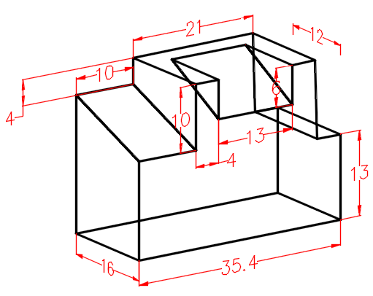
AULA 5 Desenho Técnico Assistido por Computador
Desenhe a 3D o sólido representado na figura (incluindo as anotações). Apresente o resultado final dividindo a área gráfica em dois viewports, o da esquerda com vista top e o da direita com vista SW Isometric.

Slide 25
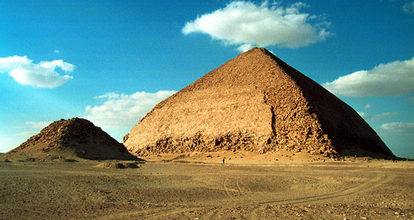
AULA 5 Desenho Técnico Assistido por Computador
Entre o Cairo e Assuão, a margem ocidental do Nilo conserva mais de 60 pirâmides construídas entre 2700 e 1750 A.C.; a 10 km de Saqqara, o faraó Snefru mandou erguer uma enorme pirâmide de base quadrangular com 189 m de lado, cuja altura deve ter atingido os 102 m, conhecida actualmente como pirâmide romboidal.
Os arqueólogos têm sugerido que durante a construção, ao ser alcançada metade da altura prevista para o caso de uma pirâmide regular (todas as 8 arestas com igual comprimento), o ângulo de inclinação da pirâmide tenha sido reduzido pelo arquitecto para tentar diminuir o volume imenso de esforço sobre as paredes das câmaras internas que, acredita-se, poderiam estar a apresentar rachaduras.

Slide 26
AULA 5 Desenho Técnico Assistido por Computador
Desenhe a pirâmide em 3D, definindo um layer para a pirâmide romboidal e outro para a pirâmide regular (apenas a parte superior), ambos com a cor 51; o tipo de traço da pirâmide romboidal é contínuo e o tipo de traço da pirâmide regular é o ACADISO02W100. Aplique um hatch às paredes da pirâmide romboidal com o padrão AR-BRSTD com escala 0.05.

Slide 27
AULA 5 Desenho Técnico Assistido por Computador
em planta
h
189
corte vertical
189
a
h/2

Slide 28
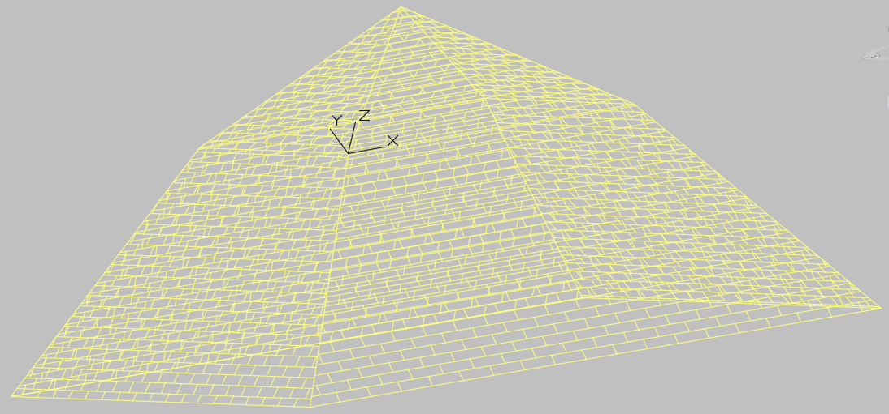
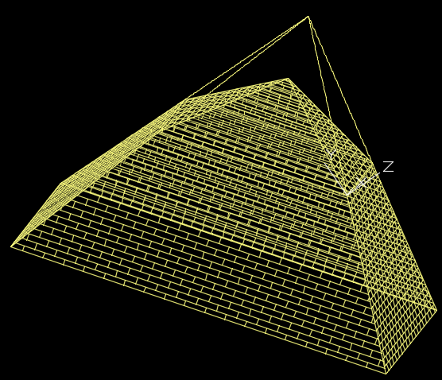
AULA 5 Desenho Técnico Assistido por Computador

Slide 29
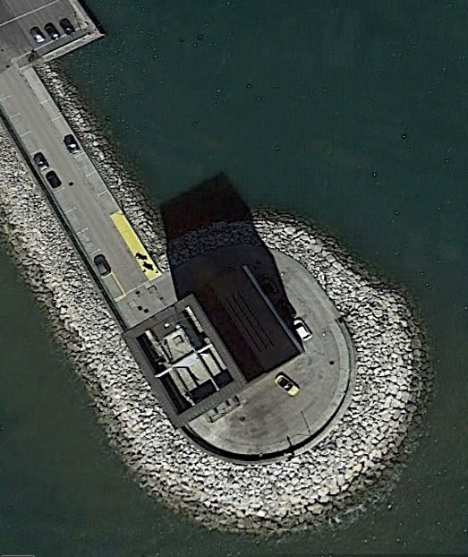
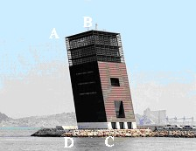
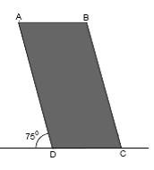
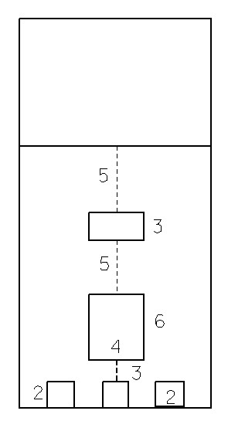
AULA 5 Desenho Técnico Assistido por Computador
A Torre de Controlo de Tráfego Marítimo do Tejo, em Algés, tem a forma de um prisma rectangular oblíquo, com 40 metros de altura, base com 13 metros por 19 metros e uma inclinação de 75º em relação à horizontal, para sul (o rumo da direcção do lado menor é igual a 59 º) .

Slide 30
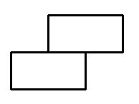
AULA 5 Desenho Técnico Assistido por Computador
Complete a construção 3D da torre.
A fachada principal está dividida em três partes, sendo a parte superior revestida a vidro, suportada por uma caixilharia quadrada com 1 metro de lado. Aplique uma padronização conveniente (cross hatch) para representar essa caixilharia.
Na parte intermédia da fachada principal (o limite inferior alinhado pelo topo das portas) utilize o parâmetro fill para representar o revestimento, de cor encarnada.
Construa uma biblioteca de células contendo a célula tijolo, de cor branca, constituída por dois tijolos sobrepostos (cada tijolo tem 0.30 m de comprimento e 0.15 m de altura). Na fachada principal da torre padronize a parte inferior junto à base (o limite superior alinhado pelo topo das portas) com a célula tijolo.
A fachada principal (figura d) tem 3 portas quadradas igualmente espaçadas e 2 janelas, conforme indicado na figura. Utilizando as medidas indicadas em metros (valores medidos sobre a fachada), complete a fachada principal, definindo as portas e janelas como shapes (altere o parâmetro fill para opaco), com WT=0, CO=0, LC=0, LV=10.
Coloque uma antena cilindrica no centro do telhado (altura da antena=10 m, diâmetro da antena=0.1 m).

Slide 31
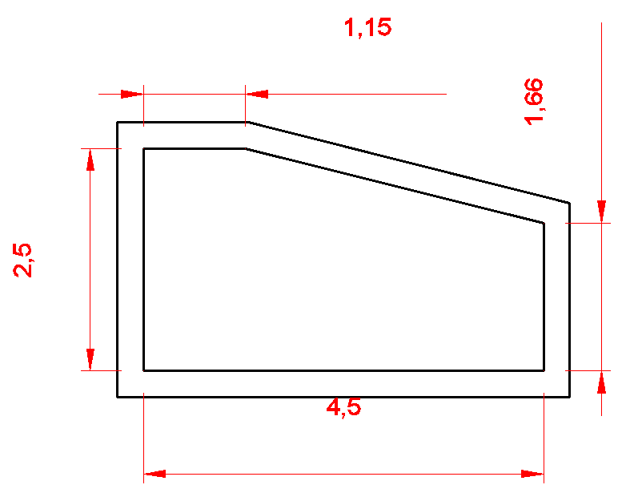
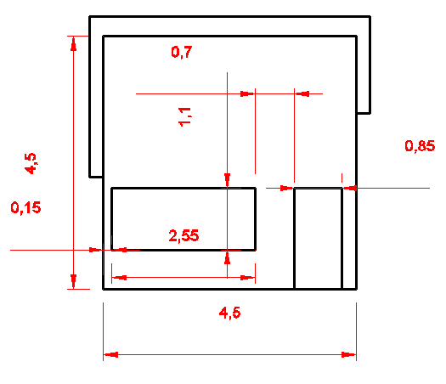
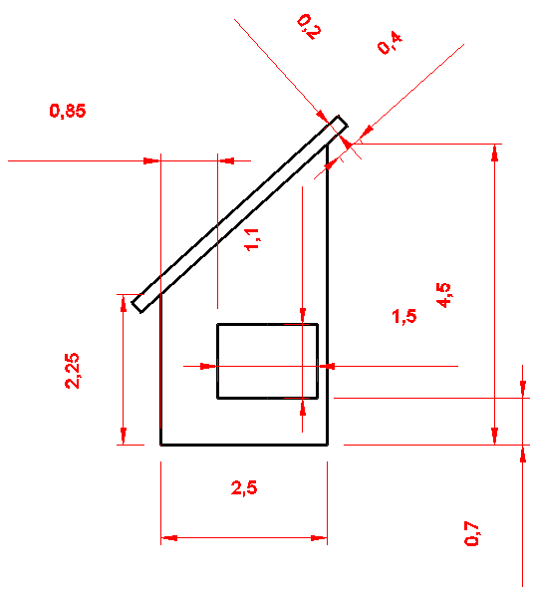
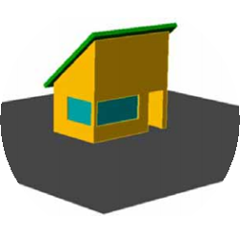
AULA 5 Desenho Técnico Assistido por Computador
Represente a 3D a construção indicada nas figuras seguintes. As 2 portas têm as mesmas dimensões.

Slide 32
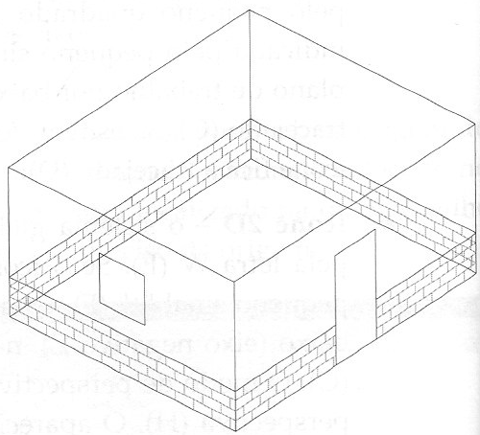
AULA 5 Desenho Técnico Assistido por Computador
Construa o modelo 3D da casa supondo que o comprimento é igual a 6 m, a largura é igual a 5 m e a altura é igual a 3 m. Inclua o telhado com 2 águas.
Vamos supor que se pretendia definir um plano auxiliar para representar a fachada principal onde se usassem apenas as coordenadas X e Y para completar o desenho, ou seja, não se pretendia usar a coordenada Z (tal como seria o caso do referencial global WCS, onde cada ponto da fachada principal teria coordenadas (x,0,z), onde embora o y sendo sempre nulo, teria que constar para o distinguir do z).
Para facilitar o desenho, vão ser utilizadas 2 janelas (viewports). Como por defeito cada janela tem o seu UCS específico, convém alterar o valor da variável UCSVP de 1 para 0 (caso em que todas as janelas têm o mesmo UCS), antes da abertura das janelas.
Command: UCSVP <1>: 0 (manter o mesmo UCS em todas as janelas)

Slide 33
AULA 5 Desenho Técnico Assistido por Computador
Command: RECTANGLE (construir a base da casa)
Specify first corner point or [Chamfer/ Elevation/Fillet/Thicness/Width]: Ponto origem
Specify other corner point or [Area/Dimensions/Rotation]; @6,5 (valores de x e y no referencial WCS)
Command: ZOOM EXTENTS
Command: UCS (criar um referencial com origem no canto inferior esquerdo da casa)
Current ucs name: *WORLD*
Specify origin of UCS or [Face/Named/Object/Previous/View/World/X/Y/Z/Zaxis]: Ponto origem
Specify point on X-axis or <accept>: Enter
Command: VPORTS (abrir 2 vistas)
Two: vertical
Command: DDVPOINT (seleccionar janela lado direito; definir ponto de vista em perspectiva nesta janela)
222º=ângulo a partir do eixo X
35º=ângulo a partir do plano XY

Slide 34
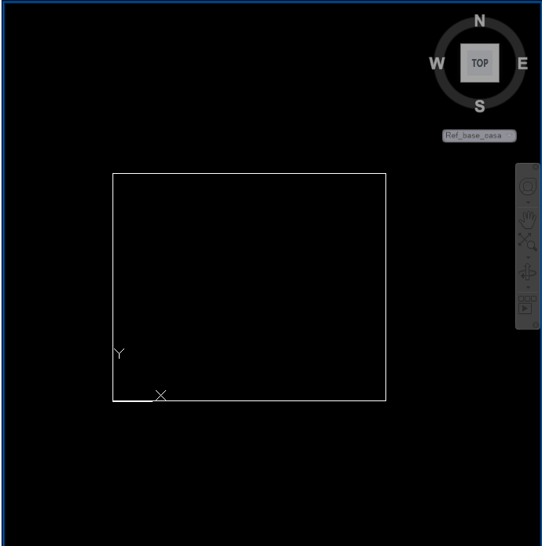
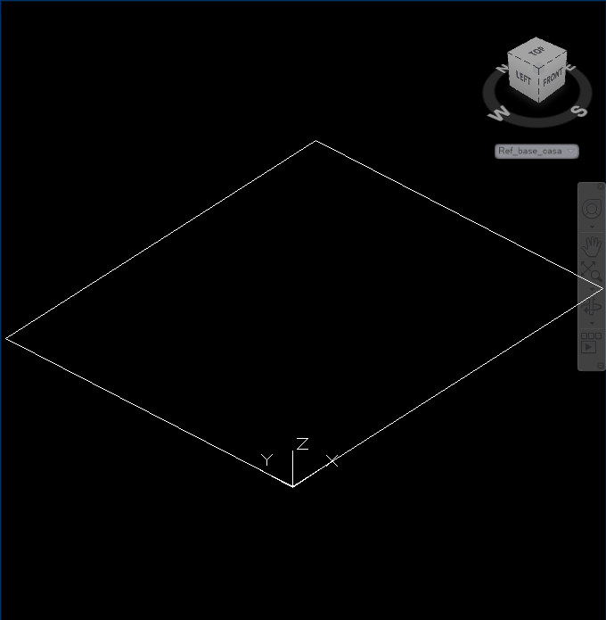
AULA 5 Desenho Técnico Assistido por Computador
Command: UCS (gravar este referencial)
Current ucs name: *NO NAME*
Specify origin of UCS or [Face/Named/Object/Previous/View/World/X/Y/Z/Zaxis]: Named
Enter an option [Restore/Save/Delete ?]: Save
Enter name to save current UCS or [?]? Ref_base
Face: permite criar um UCS alinhado com uma face pertencente a um sólido
Named: permite atribuir um nome ao UCS actual, activar ou apagar um UCS
Object: permite criar um UCS com base na entidade a indicar

Slide 35
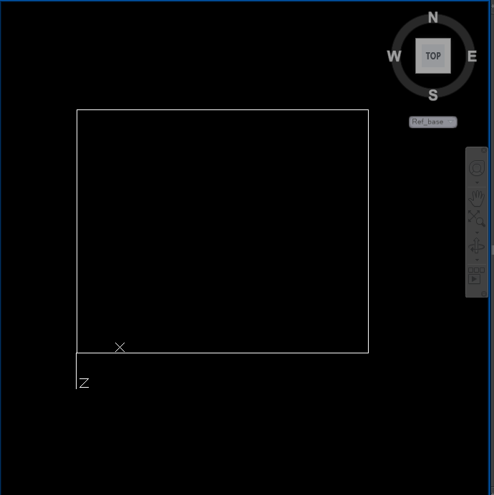
AULA 5 Desenho Técnico Assistido por Computador
Command: UCS
Current ucs name: *Ref_base_casa*
Specify origin of UCS or [Face/Named/Object/Previous/View/World/X/Y/Z/Zaxis]: X
Specify rotation angle about X axis <90>: Enter
Gravar este UCM como Ref_fachada_principal

Slide 36
AULA 5 Desenho Técnico Assistido por Computador
F10 (polar on)
Command: Line (apanhar o canto inferior esquerdo da fachada principal)
3 (apontar para cima)
6 (apontar para a direita)
3 (apontar para baixo)
sair do comando
Command: Explode (transformar o rectângulo numa polilinha)
Command: OFFSET (desenhar a porta copiando as linhas verticais que limitam a fachada principal 2.5 m para dentro)
Command: OFFSET (copiar o topo da fachada principal 0.8 m para baixo
Command: TRIM
Command: OFFSET (copiar a base da fachada principal 0.8 m para cima, para definir zona a colocar hatch)

Slide 37
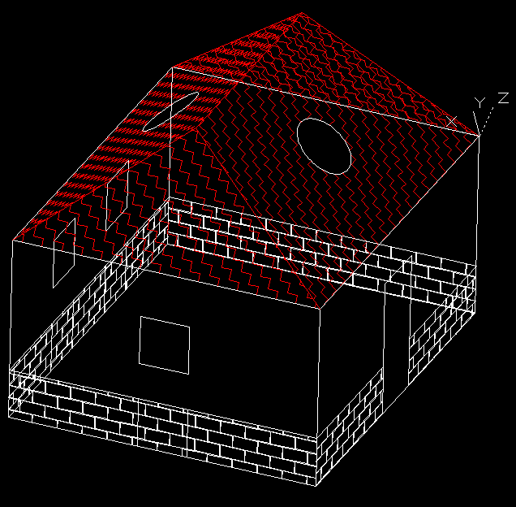
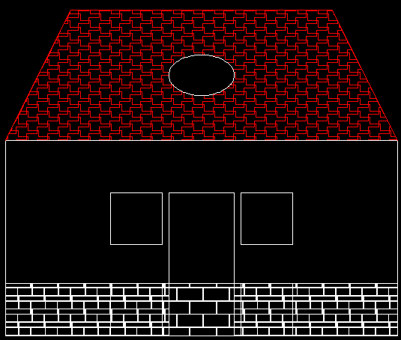
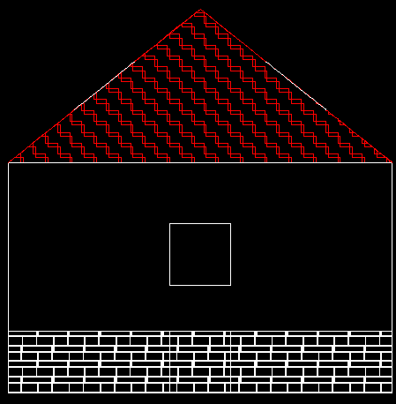
AULA 5 Desenho Técnico Assistido por Computador
As janelas são quadradas com 0.8 m de lado, estando centradas com as fachadas.
O raio das janelas do telhado é igual a 0.5 m, centradas.
Padrão do telhado: ZIGZAG, encarnado,0.05.
Padrão da parede: AR-B816C, branco, 0.001.

Slide 38
AULA 5 Desenho Técnico Assistido por Computador
Colocação da chaminé: definir, por exemplo no plano da base da casa, o limite de implantação da chaminé (vista top); utilizar o comando BOX para criar um paralelipípedo com base igual ao limite acabado de definir e com a altura pretendida. Chamar o comando SLICE para “cortar” a parte da chaminé abaixo do plano do telhado.

Slide 39
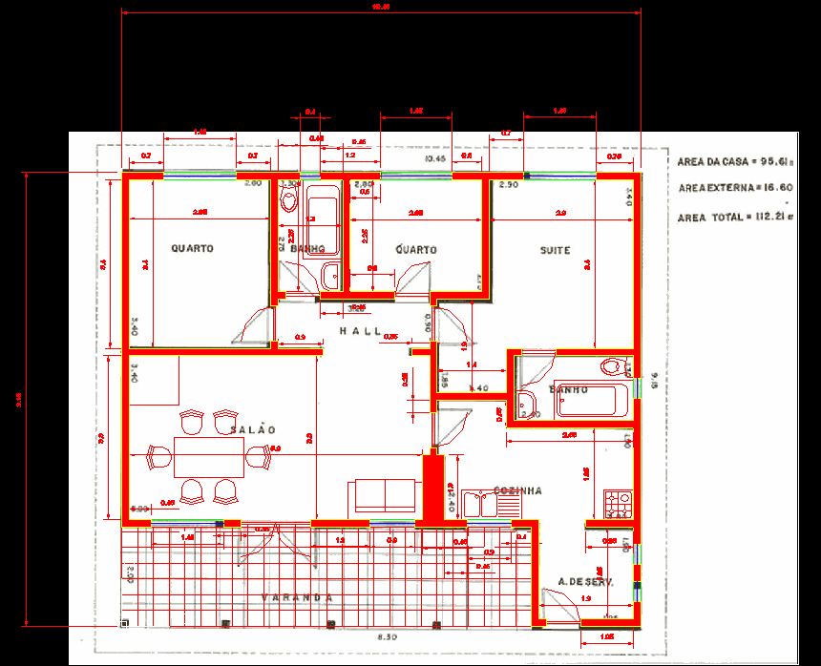
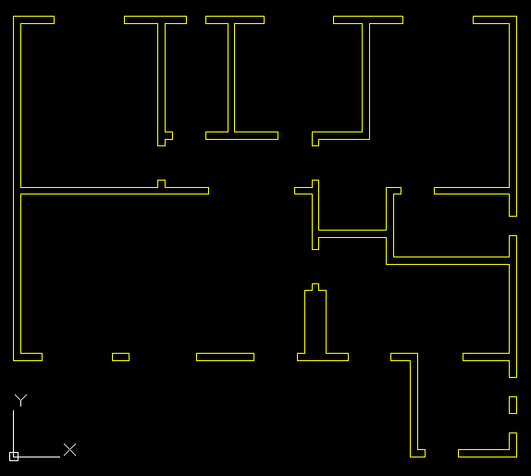
AULA 5 Desenho Técnico Assistido por Computador
Voltando ao ficheiro planta-de-casa-1.dwg construído na aula 7, “apagar” todos os layers com excepção do layer paredes1.

Slide 40
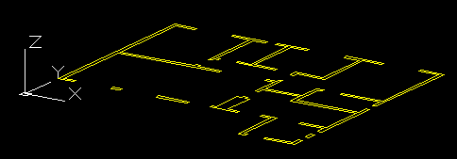
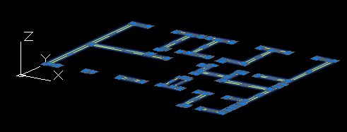
AULA 5 Desenho Técnico Assistido por Computador
Usando o comando 3DORBIT (ou fazendo SHIFT+pressão na roda do rato), obter uma vista inclinada.
Seleccionar todos os elementos e chamar a caixa de propriedades (botão do lado direito do rato ou CTRL+1).

Slide 41
AULA 5 Desenho Técnico Assistido por Computador
Alterar o valor de Thickness para 2.9, correspondente à altura das paredes: todos as entidades visíveis sobem esse valor. Chamando o comando HIDE, é possível visualizar o modelo sem linhas invisíveis (desde que o estilo de visualização esteja em modo 2D wireframe.
O comando ELEV permite a definição da cota do plano de trabalho e do Z activo para as entidades que sejam desenhadas:
Command: ELEV
Specify new default elevation <0.0000>: ← cota do novo plano de trabalho
Specify new default thickness <0.0000>: ← cota activa, contada a partir da cota do plano

Slide 42
AULA 5 Desenho Técnico Assistido por Computador
Activando os layers das paredes e das janelas, sendo o layer activo o das janelas, chamar o comando ELEV com 0.0 e 0.9; com o comando LINE, seleccionar os cantos de cada janela fazendo snap para os mesmos pontos das paredes, sendo geradas paredes com 0.9 de altura contados a partir da cota 0.
Repetir o comando ELEV com 2.9 e -0.7; neste caso, com o comando LINE seleccionar os cantos de cada janela na cota 2.9 sendo geradas paredes com 0.7 de altura para baixo.

Slide 43
AULA 5 Desenho Técnico Assistido por Computador

Slide 44
AULA 5 Desenho Técnico Assistido por Computador

Slide 45
AULA 5 Desenho Técnico Assistido por Computador

Slide 46
AULA 5 Desenho Técnico Assistido por Computador

Slide 47
AULA 5 Desenho Técnico Assistido por Computador

Slide 48
AULA 5 Desenho Técnico Assistido por Computador

